Slide 1
Instituto de Educação, Ciência e Tecnologia - Pernambuco
Redes de computadores
Modelo OSI e TCP/IP
Luís Eduardo Tenório Silva

Slide 2
Sumário
Introdução
Modelo OSI
Modelo TCP/IP
Modelo Híbrido
Encapsulamento e Desencapsulamento
Exercício

Slide 3
1. Introdução
O mundo das redes de computadores é composto por diversas estruturas físicas e lógicas;
Diversos fabricantes produzem estruturas físicas e lógicas para interligar diversos tipos de equipamentos a rede;
É necessário portanto um padrão para comunicação (interoperabilidade).

Slide 4
Sumário
Introdução
Modelo OSI
Modelo TCP/IP
Modelo Híbrido
Encapsulamento e Desencapsulamento
Exercício

Slide 5
2. Modelo OSI
Open System Intercomunication;
Modelo de redes de computador que divide todas as funções em camadas;
Cada camada é responsável por uma atividade específica;
Permite comunicação entre dispositivos heterogêneos;
Ao total, o modelo OSI define 7 camadas.

Slide 6
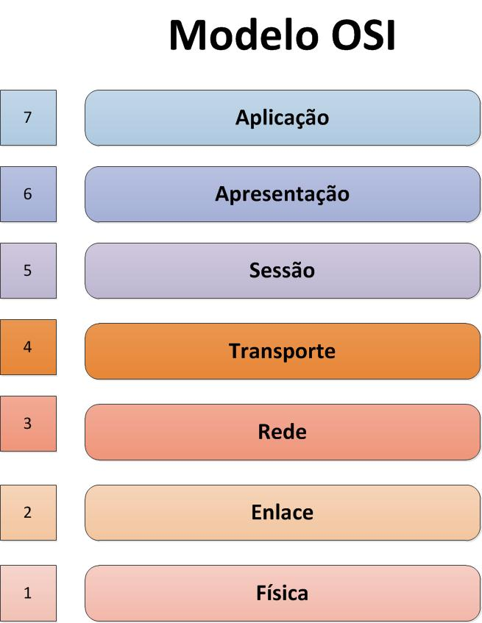
2. Modelo OSI

Slide 7
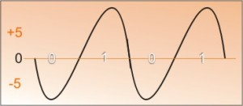
2.1 Camada Física
Aplicação
Apresentação
Sessão
Transporte
Rede
Enlace
Física
Define especificações elétricas do dispositivo (como o sinal será trocado)
Define layout de pinos, tensões, frequências, cabos
A informação nessa camada é denominada Bits
Especificação de um sinal elétrico

Slide 8
2.2 Camada de Enlace
Aplicação
Apresentação
Sessão
Transporte
Rede
Enlace
Física
Camada de identificação do sinal;
Seleção de protocolo para as próximas camadas;
Detecta e (opcionalmente) corrige erros de outras camadas;
Realiza controle de fluxo, delimitação e transmissão de quadros;
Define a topologia física da rede;
A informação nessa camada é denominada quadro.

Slide 9
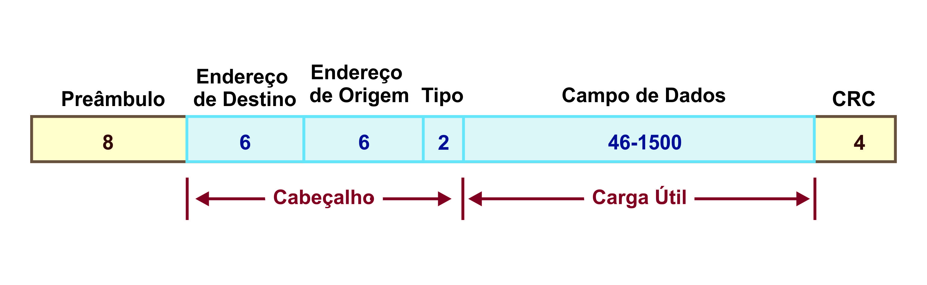
2.2 Camada de Enlace
Quadro utilizado pela camada de enlace (Ethernet)

Slide 10
2.3 Camada de Rede
Aplicação
Apresentação
Sessão
Transporte
Rede
Enlace
Física
Controla a operação de rede de modo geral;
Responsável por endereçar de maneira lógica um pacote;
Realiza roteamento entre origem e destino;
A informação na camada de Rede é denominada pacote;
Principal protocolo de camada de rede: IP (Internet Protocol).

Slide 11
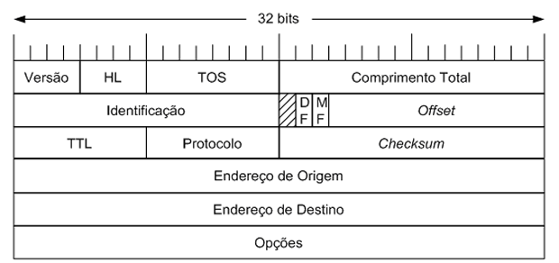
2.3 Camada de Rede
Cabeçalho IP

Slide 12
2.4 Camada de Transporte
Aplicação
Apresentação
Sessão
Transporte
Rede
Enlace
Física
Responsável pela transferência(transporte) de dados entre duas máquinas, independente de topologia e aplicação utilizada;
Comunicação fim-a-fim entre nós;
Preocupado como as aplicações irão receber/enviar dados;

Slide 13

2.4 Camada de Transporte
Aplicação
Apresentação
Sessão
Transporte
Rede
Enlace
Física
Principais protocolos:
  TCP:
    Orientado a conexão
    Controle de fluxo
    Controle de congestionamento
  UDP:
    Não orientado a conexão
    Simples
A informação na camada de transporte é denominada segmento.

Slide 14
2.5 Camada de Sessão
Aplicação
Apresentação
Sessão
Transporte
Rede
Enlace
Física
Coordena a transferência dos dados, sincronização, autenticação;
Coordena o fluxo de dados entre os nós.

Slide 15
2.6 Camada de Apresentação
Aplicação
Apresentação
Sessão
Transporte
Rede
Enlace
Física
Traduz arquivos codificados de um formato para outro:
  Ex: Arquivos codificados em EBCDIC para ASCII
Compressão e criptografia dos dados.

Slide 16
2.7 Camada de Aplicação
Aplicação
Apresentação
Sessão
Transporte
Rede
Enlace
Física
Realiza comunicação fim-a-fim entre aplicações;
Responsável por prover serviços a aplicações;
Principais protocolos de camada de aplicação:
  Telnet
  SSH
  FTP
  HTTP
  DNS

Slide 17
2. Modelo OSI
O modelo OSI é utilizado como referência para os desenvolvedores de produtos de rede;
O modelo OSI não especifica quais os protocolos serão utilizados em cada camada.
  Outros modelos são derivados do modelo OSI e especificam os protocolos (como é o caso do modelo TCP/IP).

Slide 18
Sumário
Introdução
Modelo OSI
Modelo TCP/IP
Modelo Híbrido
Encapsulamento e Desencapsulamento
Exercício

Slide 19
3. Modelo TCP/IP
Modelo derivado do OSI;
Define camadas e protocolos;
Composto por 4 camadas:
  Interliga as camadas 5, 6 e 7 do modelo OSI em uma única camada;
  Interliga as camadas 1 e 2 do modelo OSI em uma única camada.

Slide 20
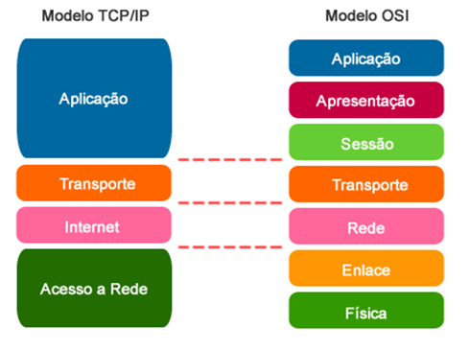
3. Modelo TCP/IP
Modelo TCP/IP comparado com o modelo OSI

Slide 21
3. Modelo TCP/IP
Então, qual dos dois modelos é utilizado hoje em dia?
  O modelo TCP/IP define além das camadas, os protocolos que serão utilizados.
  Em suma, utilizamos um modelo híbrido (Modelo OSI + Modelo TCP/IP) para projetar dispositivos e aplicações.

Slide 22
Sumário
Introdução
Modelo OSI
Modelo TCP/IP
Modelo Híbrido
Encapsulamento e Desencapsulamento
Exercício

Slide 23
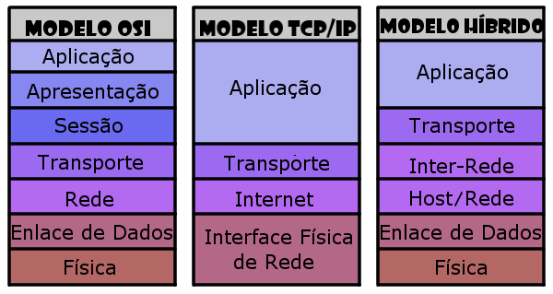
4. Modelo Híbrido
Comparação entre modelos

Slide 24
Sumário
Introdução
Modelo OSI
Modelo TCP/IP
Modelo Híbrido
Encapsulamento e Desencapsulamento
Exercício

Slide 25
5. Encapsulamento e Desencapsulamento
Encapsulamento
  Processo pelo qual um pacote passa por todas as camadas do modelo (top-down), adicionando nova informação aos dados que serão transmitidos;
  Essas novas informações são denominadas cabeçalhos (headers);
Desencapsulamento
  Processo pelo qual um pacote passa por todas as camadas do modelo (botton-up), removendo as informações adicionadas no processo de encapsulamento, até obter o dado transmitido.

Slide 26

5.1 Encapsulamento
Aplicação
Transporte
Rede
Enlace
Físico
A
Aplicação
Transporte
Rede
Enlace
Físico
T
A
R
T
A
E
R
T
A
E
001010010110

Slide 27
5.2 Desencapsulamento
Aplicação
Transporte
Rede
Enlace
Físico
A
Aplicação
Transporte
Rede
Enlace
Físico
T | A
R | T | A
E | R | T | A
E
001010010110
001010010110

Slide 28
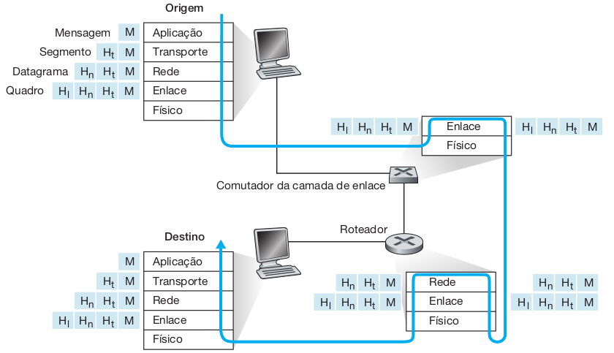
5. Encapsulamento e desencapsulamento
Processo de envio de informação

Slide 29
5. Encapsulamento e desencapsulamento
Dispositivos de rede podem encapsular/desencapsular dados em todas as camadas ou até determinadas camadas:
  Comutadores de camada de enlace (Switches) só tratam a informação até a camada 2 do modelo híbrido (Enlace)*;
  Hubs tratam a informação até a camada 1 do modelo híbrido (Física);
  Comutadores de camada de rede (Roteadores) tratam a informação até a camada 3 do modelo híbrido*;
  Computadores/Servidores conseguem tratar a informação até a última camada do modelo híbrido.

Slide 30
Instituto de Educação, Ciência e Tecnologia - Pernambuco
Redes de computadores
Modelo OSI e TCP/IP
Luís Eduardo Tenório Silva

